Slide 1
Lielahden päiväkodin asemakaavahanke
Liikenteellinen selvitys

Slide 2
Lielahden päiväkotihanke
Suunnitelmissa uusi päiväkoti nykyisen tilalle
Rakennusten bruttoala n. 2 350 m²
Päivähoitopaikkoja 8 ryhmälle eli yhteensä 160 lapselle
Henkilökunnan määrä n. 30
Palvelee tulevaisuudessa erityisesti Lintulammen, Pohtolan ja Niemen alueella asuvia lapsiperheitä
Sijaitsee tehokkaan joukkoliikenteen alueella

Slide 3
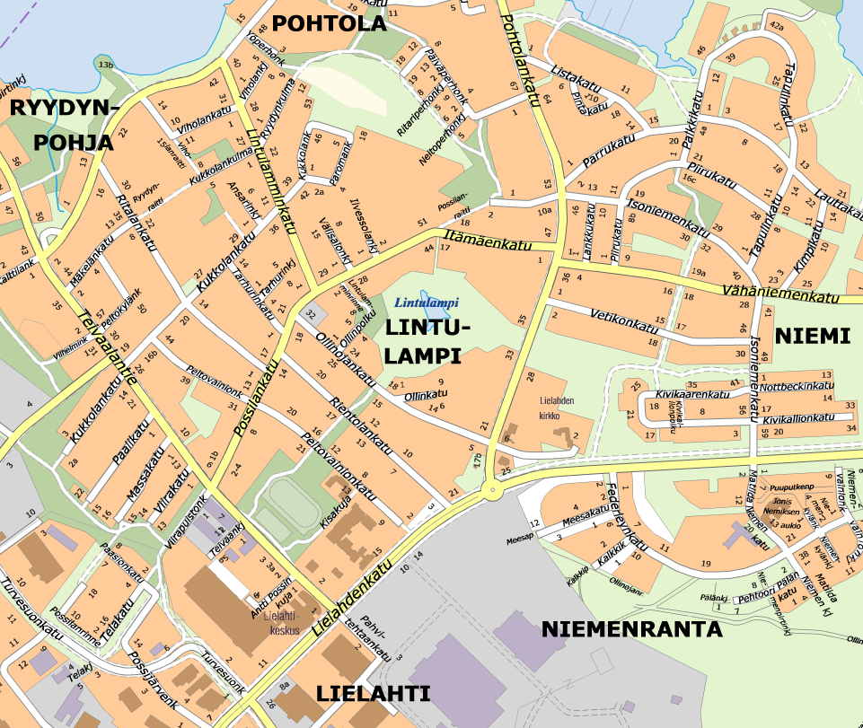
Liikenneverkko ja liikennemäärät
Pohtolankatu tasoltaan alueellinen kokoojakatu
Kadun keskimääräinen liikenne päiväkodin kohdalla n. 5 200 ajon./vrk (11/2016)
Ollinojankatu tasoltaan tonttikatu
Kadun liikennemääristä ei ole tietoa (alhaiset)
Kadun kautta kulku kirkolle ja As Oy Lehtipihan tontille
Lielahdenkatu tasoltaan paikallinen kokoojakatu
Kadun keskimääräinen liikenne nykyisin n. 6200 ajon./vrk (9/2016)
Niemenrannan alueen kasvu lisää liikennettä
Mahdollinen tuleva raitiotie Lentävänniemeen kuitenkin tasoittaa tilannetta

Slide 4
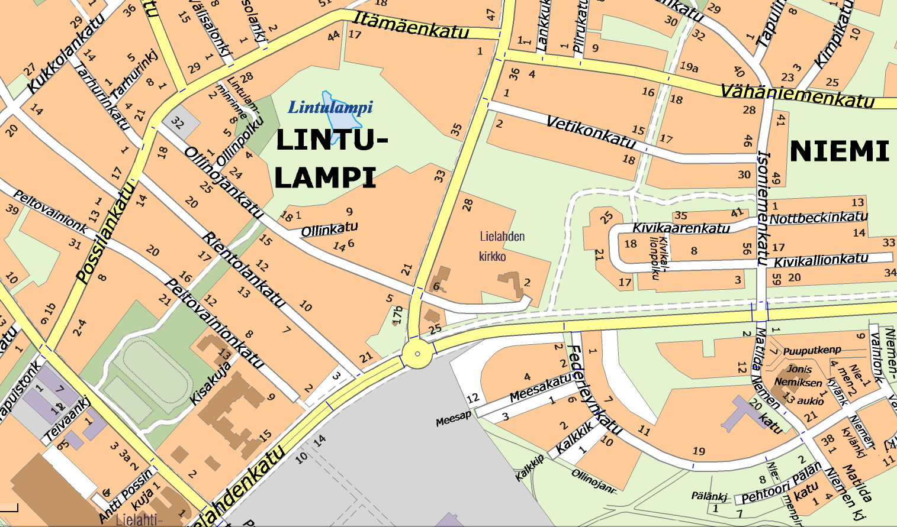
Jalankulun reitit ja suojateiden paikat
Jalankulun yhteydet päiväkodille hyvät joka suunnasta
Uusia suojateitä voitaisiin toteuttaa Pohtolankadulle nykyisen bussipysäkin eteläpuolelle ja Ollinojankadun itäpäähän pysäköintialueen kohdalle
Viereisen huoltoaseman raskas liikenne turvallisuusriski
Tarve kehittää huoltoaseman ympäristön katu-, liittymä- ja pysäköintiratkaisuja
Uudet suojatiet

Slide 5
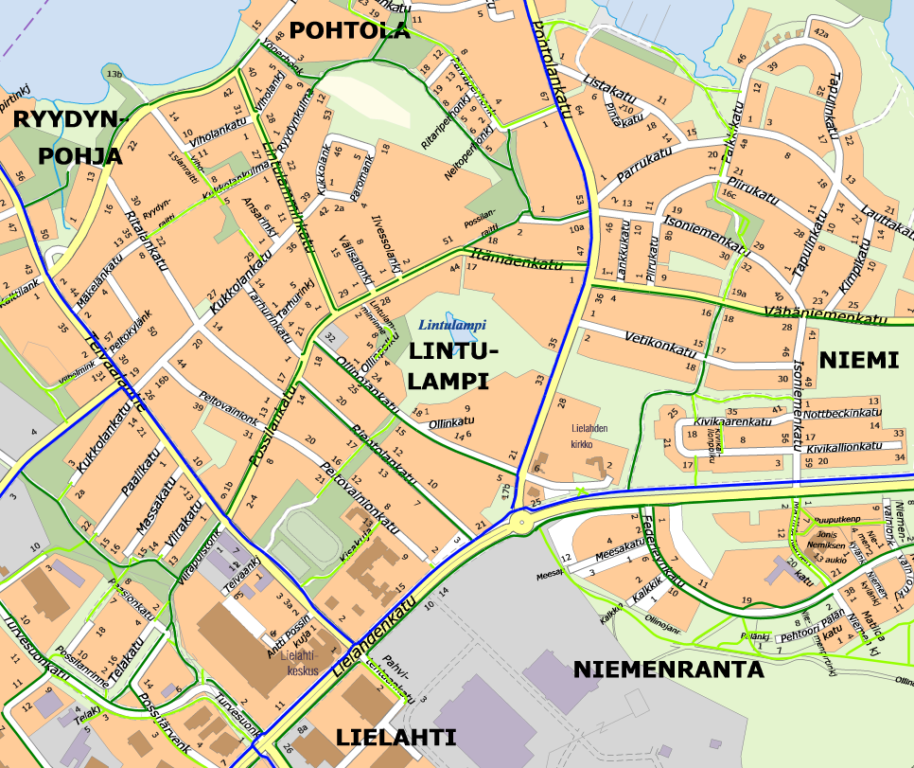
Pyöräilyn reitit
Pohtolankatu ja Lielahdenkatu kuuluvat pyöräilyn pääväyliin
Pohtolankadun itäpuolinen jalankulun väylä (sivuaa päiväkotia) ei nykytilassa sovellu kapeuden vuoksi pyöräilyyn
Ollinojankatu Pohtolankadun länsipuolella pyöräilyn aluereitti, itäpuolella ei luokkaa
Ollinojankadun itäpäästä kuitenkin jalankulun ja pyöräilyn yhteys Lielahdenkadulle

Slide 6
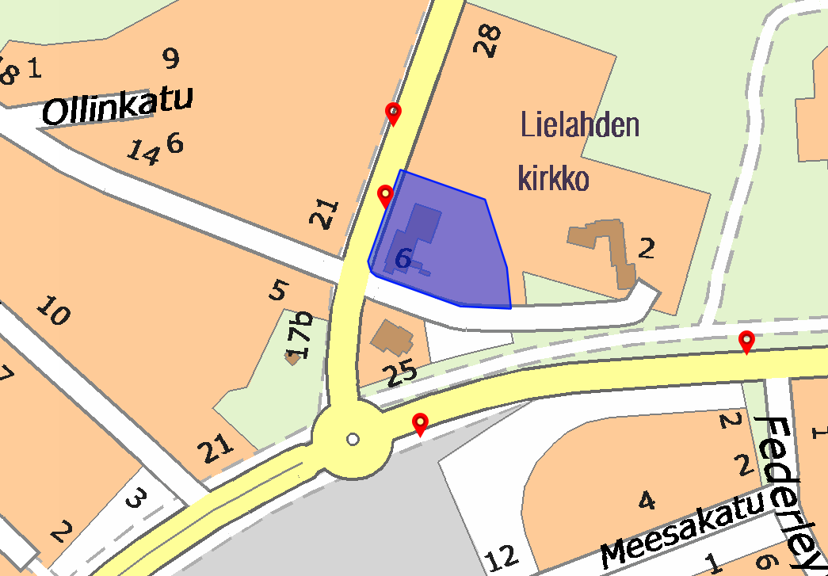
Joukkoliikenteen saavutettavuus
Lielahden päiväkoti on erittäin hyvin joukkoliikenteen saavutettavissa
Bussipysäkit Pohtolankadulla aivan päiväkodin vieressä
Liikennöivät bussilinjat:
Pohtolankatu: 28, 86
Lielahdenkatu: 3
Nykyiset bussipysäkit kaava-alueen läheisyydessä

Slide 7
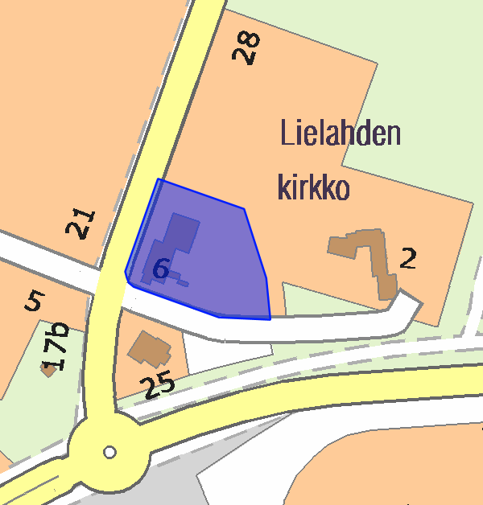
Tontille ajo ja pysäköinti, nykytila
Pääpysäköintialue on sijainnut tontin luoteiskulmassa
Nykytilanteessa tonttiliittymä sijaitsee Pohtolankadulla, jossa kuitenkin on nykyisessä asemakaavassa liittymäkielto. Lisäksi tonttiliittymä bussipysäkin välittömässä yhteydessä
Lisäksi kävijät ovat voineet käyttää Ollinojankadun varrella olevaa julkista pysäköintialuetta (n. 30 pys.paikkaa)
Nykyisin 10 h aikarajoitus
Pysäköintialue palvelee myös viereistä asutusta sekä kirkossa vierailevia
Pyöräpysäköinnille ei selkeää toteutusta
Nyk. tonttiliittymä
Nyk. pysäköinti
Julkinen pys.alue

Slide 8
Tontille ajo ja pysäköinti, tavoitetila
Tontin korkeuseroista, rajallisesta tilasta ja Pohtolankadun liittymäkiellosta johtuen pysäköinnin toteuttaminen tontilla haasteellista
Henkilökunnalle ei osoiteta erikseen pysäköintipaikkoja tontilta, vaan hyödynnetään olemassa olevaa julkista pysäköintialuetta
Myös saattoliikenne ohjataan pääasiassa Ollinojankadun julkiselle pysäköintialueelle
Tontille toteutettava vähintään 1 kpl invapysäköintipaikkoja, jolta oltava esteetön kulkuyhteys sisätiloihin
Pyöräpysäköinti toteutetaan tontilla
Tarve 1/100 k-m² eli n. 23 pyöräpaikkaa
Puolet paikoista rakennettava katettuina
Pyöräpysäköinti, ohjeelliset sijainnit
Julkinen pys.alue, 30 AP

Slide 9
Huoltoliikenne ja pelastustiet
Huoltoliikenteelle toteutetaan erillinen tasku tai peruutustila keittiötilojen läheisyyteen Ollinojankadun varteen
Vaatii madallettua kiveä, sovitettava yhteen jalankulku- ja pyöräilyväylän kanssa
Pelastustieyhteys pihan puolelle parasta toteuttaa tontin itäreunan tai nykyisen tonttiliittymän kautta
Huomioitava pihan toimintojen (mm. leikkitelineet) sijoittelussa
Huolehdittava, että pihan kantavuus on riittävä pelastusajoneuvoille
Pelastusreitti-vaihtoehdot
Huoltotasku

Slide 10
Hankkeen liikenteelliset vaikutukset
Hankkeen synnyttämä liikenne kohdistuu Pohtolankadulle ja Ollinojankadulle
Pohtolankadulla Ollinojankadun liittymän kohdalla liikenteen lisäys nykytilanteeseen verrattuna on n. 10 %
Ollinojankadulla hetkellinen lisäys voi olla moninkertainen nykytilanteeseen verrattuna, koska tämänhetkinen liikenne on erittäin vähäitä
Hankkeella ei merkittäviä vaikutuksia katujen välityskyvylle
Pohtolankadun ja Ollinojankadun liittymä saattaa ruuhkautua hetkellisesti aamun ja iltapäivän ruuhkatunteina (klo 7:30-8:30 ja 15:30-16:30)
Matkatuotoslaskelma
 | Kävijöitä/ vrk | Matkaa/ hoitopaikka/vrk | Matkat/ vrk | Ha-osuus, % | Automatkat/ vrk
Saattoliikenne | 160 | 8 | 1 280 | 40 % | 512
Henkilökunta | 30 | 2 | 60 | 35 % | 21
Huolto |  |  |  |  | 2-4

Slide 11
Jatkotoimenpidetarpeet
Ollinojankadun pysäköintialueen kapasiteetin käyttö nykytilassa ja ennuste, jos aluetta käytetään päiväkodin työntekijöiden pysäköintiin ja saattoliikenteeseen
Ollinojankadun pysäköintialueen kehittämissuunnitelman laatiminen
Suunnitelmat Ollinojankadun kehittämisestä saattoliikenteen turvallisuuden varmistamiseksi
Esim. korotettu suojatie julkisen pysäköintialueen kohdalle
Huomioitava myös viereisen huoltoaseman ja kirkon tarpeet
Päiväkodin sijainnin korostaminen liikennemerkein katutilassa

Slide 12
Yhteenveto
Autojen pysäköinti toteutetaan julkisen pysäköintialueen yhteyteen niin henkilökunnalle kuin saattoliikenteelle
Huoltoliikenteelle oma tasku
Vähintään 1 kpl invapysäköintipaikkoja tontille
Pyöräpysäköinti pääasiassa Pohtolankadun puolelle, puolet katoksellisia paikkoja
Pelastusreitti tontin itäosan tai nykyisen tonttliittymän kautta pihaan
Pyöräpysäköinti, ohjeelliset sijainnit
Pelastusreitti-vaihtoehdot
Huoltotasku
Julkinen pys.alue, 30 AP

